Slide 1
Курсы для родителей(законных представителей) несовершеннолетних по основам детской педагогики и психологии
«КАК ПРЕДОТВРАТИТЬ ДЕТСКИЕ ИСТЕРИКИ»

Slide 2
Как предотвратить детские истерики? В чем причины детских истерик?
Для детей до 4-5 лет истерика – это кризисная реакция на невыносимую ситуацию, которую нельзя прекратить и принять. Нервная система не выдерживает напряжения, чтобы пережить гнев, ярость и отчаяние – организм устраивает истерику.
Сталкиваясь с ограничениями ребенок испытывает фрустрацию. Его потребность не может быть удовлетворена прямо сейчас. Ох, как это злит!
Ребенок в три года похож на маленького подростка. Он постепенно отделяется от мамы и уже имеет собственное мнение обо всем, что происходит, хочет принимать решения сам, хочет, чтобы с его мнением считались.

Slide 3
Курсы для родителей (законных представителей) несовершеннолетних по основам педагогики и детской психологии

Slide 4
В чем причины детских истерик?
Конфликты в семье
Изменения в привычном укладе жизни
Потребность в любви и внимании
Непоследовательность в воспитании

Slide 5
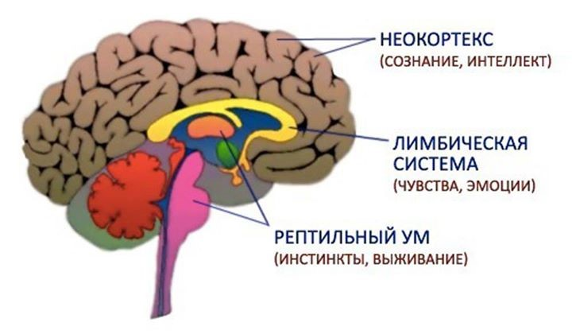
неокортекс, отвечающий за сознательные действия и логику, созревает к только 6-7 годам жизни

Slide 6
как реагировать на детские истерики:
Заботиться о том, чтобы ребенок ел и отдыхал, когда хочет. Найти ритм в котором он чувствует себя спокойно и уверенно, когда все предсказуемо и понятно.
Давать ребенку право говорить «нет», если этот отказ не ущемляет интересов других людей и не влечет за собой опасных последствий. Это учит принимать ответственность за свои решения.
Проговаривать желания ребенка и его эмоции, особенно если он еще мал, чтобы озвучивать и осознавать их.

Slide 7
как реагировать на детские истерики:
Давать возможность безопасно выражать гнев. Разрешить ребенку кричать и ругаться, рвать и мять бумагу, колотить надувной мяч, бегать и прыгать, когда он злится.
Играть. Любую реальную конфликтную ситуацию можно позже обыграть с ребенком и его игрушками.

Slide 8
Как помочь ребенку прекратить истерику?
Позаботиться о безопасности пространства. Убрать опасные предметы или унести ребенка туда, где спокойно, если это возможно.
Помолчать. Успокоить малыша в момент сильного напряжения невозможно. Есть исследования, показывающие, что уговоры, наказания и ругань только продлевают истерики.

Slide 9
Как помочь ребенку прекратить истерику?
Если человек не оказывает помощь и поддержку, а давит на ребенка своим: «Сейчас дядя милиционер тебя заберет», то лучше попросить его уйти. Ребенок крайне уязвим в момент истерики и потеря связи со взрослым, даже такая символическая, которая воспринимается взрослыми как шутка, может усилить детский гнев и страх.
Терпеливо ждать, пока пройдет приступ ярости, и наступит стадия, когда ребенок хочет, чтобы его пожалели.

Slide 10
Как помочь ребенку прекратить истерику?
После истерики ребенок успокоится и может почувствовать слабость, захотеть спать, пить или есть. Хорошо если он получит такую возможность.
Обсудить произошедшее с малышом можно спустя какое-то время.

